Slide 1

Programa Desarrollo de
Recursos Humanos
Área Atracción y Dotación de Talento Humano (ADTH)
ESTADÍSTICAS
RECLUTAMIENTO Y SELECCIÓN DEL PERSONAL ADMINISTRATIVO
Del 01 de enero al 04 de noviembre del 2025

Slide 2
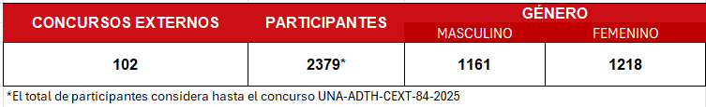
CANTIDAD DE CONCURSOS EXTERNOS Y PARTICIPANTES POR GÉNERO
Fuente: Información de participantes de concursos externos, del 01 de enero al 04 de noviembre del 2025.
Elaborado por: Área Atracción y Dotación de Talento Humano.

Slide 3

CANTIDAD DE CONCURSOS INTERNOS Y PARTICIPANTES POR GÉNERO
Fuente: Información de participantes de concursos internos, del 01 de enero al 04 de noviembre del 2025.
Elaborado por: Área Atracción y Dotación de Talento Humano.

Slide 4
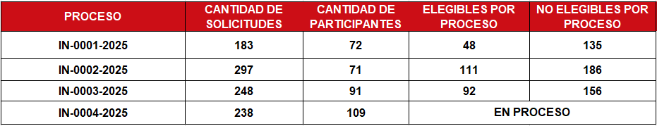
CANTIDAD DE INSCRIPCIONES AL
REGISTRO DE ELEGIBLES INTERNO
Fuente: datos extraídos del Módulo ADT del sistema Sigesa, del 01 de enero al 04 de noviembre del 2025.
Elaborado por: Área Atracción y Dotación de Talento Humano.

Slide 5
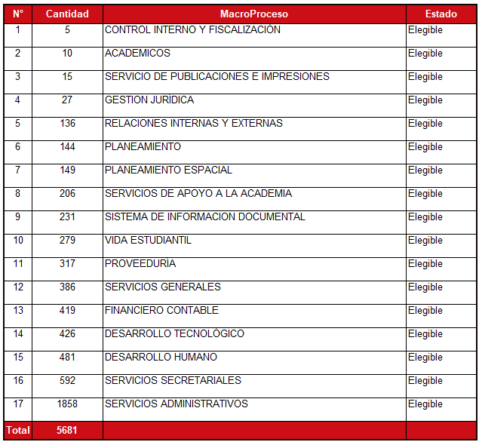
CANTIDAD DE REGISTRO DE ELEGIBLES POR MACROPROCESO
Fuente: datos extraídos del Módulo ADT del sistema Sigesa, del 01 de enero al 04 de noviembre del 2025.
Elaborado por: Área Atracción y Dotación de Talento Humano.

Slide 6
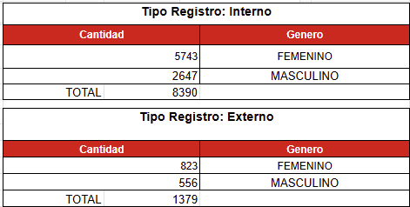
CANTIDAD DE REGISTRO DE ELEGIBLES (INTERNOS-EXTERNOS) POR GÉNERO
Fuente: datos extraídos del Módulo ADT del sistema Sigesa, del 01 de enero al 04 de noviembre del 2025 (Incluye los diferentes estados de candidato).
Elaborado por: Área Atracción y Dotación de Talento Humano.

Slide 7

CANTIDAD DE PERSONAS CON DISCAPACIDAD EN EL SECTOR ADMINISTRATIVO
Fuente: datos identificados por ingreso a la institución mediante el Programa de Inclusividad Laboral y concurso externo exclusivo para personas con discapacidad.
Elaborado por: Área Atracción y Dotación de Talento Humano.

Slide 8
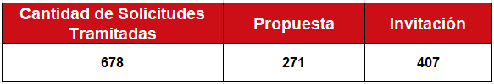
CANTIDAD DE SOLICITUDES DE ELEGIBLE
POR PROPUESTA E INVITACIÓN
Fuente: datos extraídos del Módulo ADT del sistema Sigesa, del 01 de enero al 04 de noviembre del 2025.
Elaborado por: Área Atracción y Dotación de Talento Humano.

Slide 9
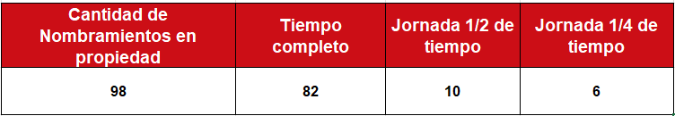
CANTIDAD DE NOMBRAMIENTOS EN PROPIEDAD EN EL SECTOR ADMINISTRATIVO
Fuente: datos de solicitudes de elegibles resueltas con tipo de presupuesto en propiedad extraídos del Módulo ADT del sistema Sigesa, del 01 de enero al 04 de noviembre del 2025.
Elaborado por: Área Atracción y Dotación de Talento Humano.

